Slide 1

XXX mkn vuosikellopohja 2025
Joulu
Vapaaehtoisten päivä 5.12..
Pyhäinpäivä
Vuosikokous
26.11
10.1.
Kekriviikot 42-44
5.12.
TAMMIKUU
28.2.
Minna Canthin päivä ja
tasa-arvon päivä 19.3.
JOULUKUU
HELMIKUU
Miina Sillanpään päivä, kansalaisvaikuttamisen päivä, järjestöjen päivä 1.10.
MARRASKUU
10.10.
LOKAKUU
MAALISIKUU
SYYSKUU
HUHTIKUU
ELOKUU
TOUKOKUU
11.4.
Suomalaisen ruoan päivä 4.9.
HEINÄKUU
KESÄKUU
Pääsiäinen
1.8.
6.6.
Impin päivä 11.6.
Vappu
Äitienpäivä
Juhannus

Slide 2
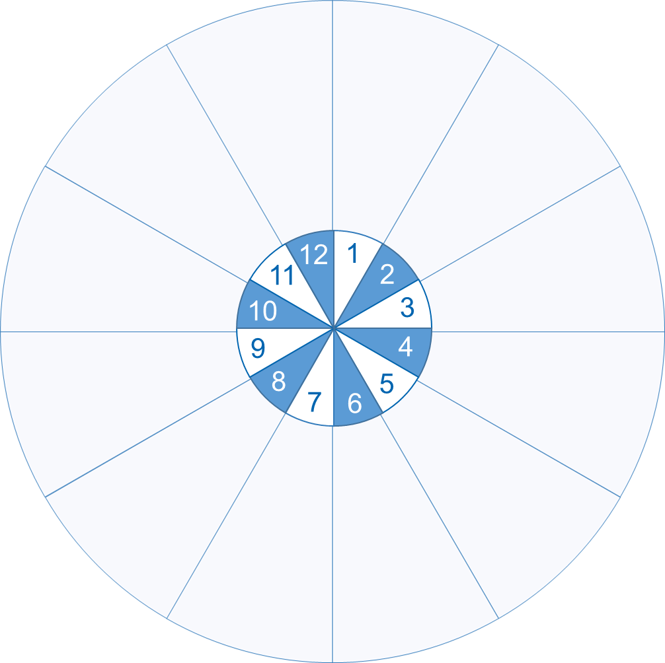
Tammikuu
Päivämäärä | Tehtävä | Vastuuhenkilö tai -tiimi

Slide 3
Helmikuu
Päivämäärä | Tehtävä | Vastuuhenkilö tai -tiimi

Slide 4
Maaliskuu
Päivämäärä | Tehtävä | Vastuuhenkilö tai -tiimi

Slide 5
Huhtikuu
Päivämäärä | Tehtävä | Vastuuhenkilö tai -tiimi

Slide 6
Toukokuu
Päivämäärä | Tehtävä | Vastuuhenkilö tai -tiimi

Slide 7
Kesäkuu
Päivämäärä | Tehtävä | Vastuuhenkilö tai -tiimi

Slide 8
Heinäkuu
Päivämäärä | Tehtävä | Vastuuhenkilö tai -tiimi

Slide 9
Elokuu
Päivämäärä | Tehtävä | Vastuuhenkilö tai -tiimi

Slide 10
Syyskuu
Päivämäärä | Tehtävä | Vastuuhenkilö tai -tiimi

Slide 11
Lokakuu
Päivämäärä | Tehtävä | Vastuuhenkilö tai -tiimi

Slide 12
Marraskuu
Päivämäärä | Tehtävä | Vastuuhenkilö tai -tiimi

Slide 13
Joulukuu
Päivämäärä | Tehtävä | Vastuuhenkilö tai -tiimi

